Slide 1
Victoria
SOBRE LAS
CIRCUNSTANCIAS

Slide 2
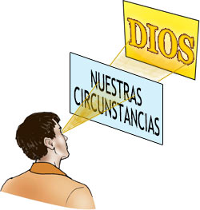
Victoria SOBRE Las CIRCUNSTANCIAS
Como hijos de Dios, nuestro pasado ha sido perdonado y tenemos un futuro glorioso. Estamos camino a nuestro hogar celestial. ¿Pero qué sucede en el presente? ¿Es posible tener victoria sobre las circunstancias en esta vida?
El Apóstol Pablo dijo:
“Mas a Dios gracias, el cual nos lleva siempre en triunfo en Cristo Jesús”
(2 Corintios 2:14).

Slide 3
Lo que debemos saber:
La manera en que enfrentamos las pruebas en esta vida depende de lo que creemos y de la manera en que consideramos las cosas.
Si vemos las cosas desde un punto de vista simplemente humano, estaremos desanimados y derrotados. La victoria viene cuando vemos las circunstancias desde la perspectiva de Dios.
Para ver las cosas desde el punto de vista de Dios, hay ciertas cosas que debemos saber.

Slide 4
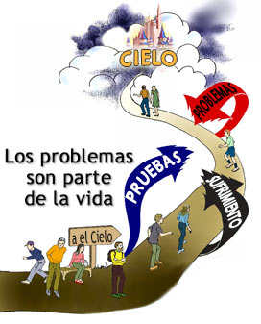
1.Debemos saber qué esperar en esta vida.
Los problemas son parte de la vida. La Biblia dice: “El hombre nace para la aflicción” (Job 5:7). Algunas veces los cristianos esperan que Dios los guarde de problemas y dificultades y sufrimiento, pero Dios no ha prometido hacer eso. Los cristianos, así como los incrédulos, experimentan pruebas, problemas y sufrimiento.
Hay una enseñanza falsa en la actualidad que dice: “Si usted sigue a Jesucristo, todos sus problemas se acabarán”. Algunas veces se le dice al pueblo de Dios: “Dios los cuidará de la enfermedad y hará que tengan éxito si ustedes ponen su fe en las promesas correctas y las reclaman”. Pero Dios no promete esto en la Biblia. Jesús dijo:
“Estas cosas os he hablado para que en mí tengáis paz. En el mundo tendréis aflicción, pero confiad, yo he vencido al mundo” (Juan 16:33).

Slide 5
Los cristianos no se deben sorprender cuando los sufrimientos y los problemas llegan a sus vidas. Somos parte de una raza pecadora que está bajo el juicio de Dios, como es el caso de Josúe y Caleb, que estuvieron 40 años dándole vueltas al desierto mientras morían los que se habían quejado contra Dios, Moisés y Aarón.
(lea Num.14:26-35).
Vivimos en un mundo que ha rechazado al Hijo de Dios y por lo tanto ha rechazado a Dios. La Biblia dice: “Es necesario que a través de muchas tribulaciones entremos en el reino de Dios” (Hechos 14:22b).

Slide 6
Muchas veces sufrimos y estamos en circunstancias difíciles a causa de nuestra propia voluntad y desobediencia. Entonces Dios nos disciplina. Nos corrige con amor. “Porque el Señor al que ama, disciplina” (Hebreos 12:6).
Es así como necesitamos ver la mano de Dios y el amor de Dios en la disciplina. Cuando somos corregidos por Dios en amor, lo mejor que podemos hacer es estar de acuerdo con Dios y decirle que al corregirnos está haciendo lo bueno. Eso fue lo que hizo a David cuando fue disciplinado por Dios. Dijo:
“Conozco, oh Jehová, que tus juicios son justos, y que conforme a tu fidelidad me afligiste” (Salmo 119:75).

Slide 7
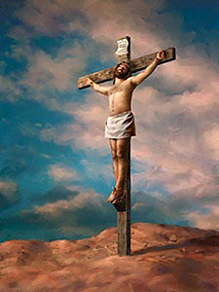
2. Debemos saber que Dios nos ama y desea sólo lo que es mejor para nosotros.
La Biblia dice que Dios nos ama así como ama a Su Propio Hijo. La gran prueba de esto es que dio a Su Hijo para morir por nosotros. No puede haber mayor amor que este. La Biblia dice:
“El que no escatimó [libró] ni a su propio Hijo, sino que lo entregó por todos nosotros, ¿cómo no nos dará también con él todas las cosas?” (Romanos 8:32).
Puesto que nos ama tanto, Dios siempre desea lo que es mejor para nosotros. Siempre busca nuestro mejor beneficio, aún cuando nosotros estaríamos contentos con algo menor. Dios está pensando en nuestras recompensas eternas, no sólo en las cosas de esta vida

Slide 8
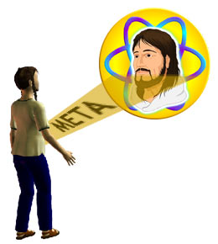
3. Debemos conocer la meta de Dios para nosotros en este tiempo.
La meta de Dios para nosotros no es que tengamos felicidad y éxito en esta vida. Su meta para nosotros es hacernos nuevamente a la imagen de Jesús. La Biblia dice:
“Porque a los que antes conoció, también los predestinó para que fuesen hechos conformes a la imagen de su Hijo, para que él sea el primogénito entre muchos hermanos” (Romanos 8:29).
¿Cómo es que Dios nos “conforma” a la imagen de Su Hijo?
Lo hace a través de las circunstancias difíciles y la disciplina del Espíritu Santo. No hay otro camino. Esto incluye las pruebas, los problemas y el sufrimiento. Por lo tanto, debemos esperar estas cosas porque son necesarias para que Dios nos haga como Cristo.

Slide 9
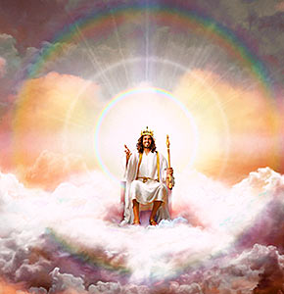
Cinco Pasos hacia la victoria
Para poder disfrutar nuestra vida cristiana y gozar todo lo que Dios tiene para nosotros, hay unos pasos definidos que debemos tomar:
1
Crea que Dios es soberano:
Cundo decimos que Dios es soberano, esto significa que Dios gobierna sobre todo el universo. Tiene todo poder en el cielo y en la tierra. No hay nada que pueda impedir que Dios haga lo que decide hacer. La Biblia dice:
“Todos los habitantes de la tierra son considerados como nada; y él hace según su voluntad en el ejército del cielo, y en los habitantes de la tierra, y no hay quien detenga su mano, y le diga: ¿Qué haces?” (Daniel 4:35).

Slide 10

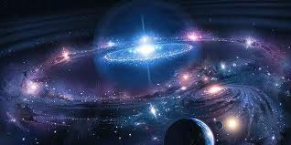
Dios es el Creador del universo. Él tiene el derecho, la sabiduría y el poder para hacer lo que desea. La Biblia dice:
“Nuestro Dios está en los cielos; Todo lo que quiso ha hecho” (Salmo 115:3).
Dios hace que todo le sirva a Él y cumpla Sus propósitos. David dijo: “Pues todas ellas le sirven” (Salmo 119:91b).

Slide 11

David reconocía el poder de Dios: Todas las cosas son siervas de Dios y por lo tanto tienen que hacer Su voluntad. Incluso la naturaleza feroz y cruel como son las tormentas, los terremotos y las sequías todas sirven a Dios y cumplen Sus propósitos.
No sólo en cuanto a la naturaleza, sino también en cuanto a los hombres, los reyes y las naciones. Todos están bajo el control de Dios. La Biblia dice:
“Así está el corazón del rey en la mano de Jehová; a todo lo que quiere lo inclina” (Proverbios 21:1).
Nota que también Dios utiliza al rey de babilonia para castigar a su pueblo por la violación del sábado llevándolo al exilio durante 70 años (lea Jer.27:6; 2Cron.36:21).

Slide 12
Aun Satanás y los que le sirven son utilizados por Dios para lograr Su voluntad (lea Job 1:9-12). Nota que no fue Dios el que le insinúa a Satanás que pruebe a Bob, sino al contrario, en la conducta de Job Dios nos muestra que un cristiano fiel no le sirve por interés como lo decía Satanás, y eso era lo que Dios quería mostrarnos (lea Job 1:22).
Fue Satanás quien incitó a hombres malvados a crucificar al Hijo de Dios; y no obstante, Satanás y sus seguidores malignos fueron utilizados por Dios como Sus “siervos” para hacer Su voluntad perfecta para la salvación de los hombres. La Biblia dice:
“Se reunieron los reyes de la tierra, y los príncipes se juntaron en uno contra el Señor, y contra su Cristo. Porque verdaderamente se unieron. . . [los gentiles y el pueblo de Israel] para hacer cuanto tu mano y tu consejo habían antes determinado que sucediera” (Hechos 4:26-28).
Todo lo que sucede en el universo está bajo la dirección y supervisión cuidadosa de Dios. ¿Conoce Dios nuestras circunstancias? Sí, las conoce. Jesús dijo que incluso los cabellos de nuestras cabezas están contados (Lea Mat.10.29,30).

Slide 13
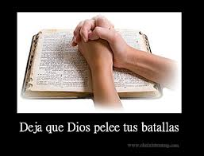
2
Crea que el camino de Dios siempre es Perfecto:
Hay muchos misterios en esta vida que no podemos explicar. Los cristianos sufren las mismas tragedias y tristezas que otras personas. En tiempos de gran sufrimiento, necesitamos escuchar lo que Dios dice:
“Estad quietos, y conoced que yo soy Dios” (Salmo 46:10…). Ora, confía y Dios hará el resto.

Slide 14

La voluntad de Dios llega a nosotros de dos maneras— Su voluntad directa expresada a través de su Palabra, y Su voluntad permitida como sucedió en el caso de Job. La voluntad directa de Dios es lo que Él desea que suceda. La voluntad permitida de es lo que Él permite que suceda. Absolutamente nada le puede suceder al hijo de Dios aparte de la voluntad de Dios—ya sea Su voluntad directa o Su voluntad permitida lea Juan 5:39 y Sal.40:8
Es muy difícil para nosotros comprender muchas cosas porque las estamos viendo desde nuestra perspectiva terrenal y no desde la perspectiva de Dios. Pero Dios no se equivoca. No importa cómo se vean las cosas en este mundo, todas las acciones de Dios son perfectas. No es posible mejorar Sus caminos.

Slide 15
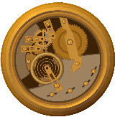
La Biblia dice: “En cuanto a Dios, perfecto es su camino” (Salmo 18:30).
En una ocasión un hombre hizo un reloj enorme y se lo mostró a una persona que nunca había visto el mecanismo de un reloj. El que había hecho el reloj, le mostró la maquinaria del reloj a aquel hombre y le preguntó qué pensaba del que lo había hecho.
El hombre observó unos engranajes grandes y otros pequeños, algunos giraban en una dirección y otros en otra, unos daban vueltas rápidamente, otros lentamente. Al observar esta aparente confusión, el hombre contestó: “Creo que el hombre que hizo esta maquinaria está loco”.

Slide 16

Entonces el que había hecho el reloj le mostró a su amigo la cara del reloj y le preguntó qué pensaba del que lo había hecho. El hombre miró las dos manecillas del reloj que caminaban de manera regular, cada una en su propio círculo, y cada una indicando perfecta-mente la hora del día, y respondió: “Creo que la persona que hizo este reloj es la persona más sabia que jamás haya vivido”.

Slide 17
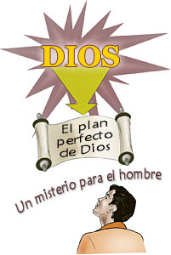
Esta historia nos ayuda a comprender una gran verdad referente a la vida. Estamos del lado terrenal, vemos sólo nuestro lado de lo que Dios está haciendo, y por eso no podemos ver Su diseño y plan perfecto.
Los “engranajes” del reloj parecen estar marchando de manera desordenada, y algunas veces parece que no tienen ni propósito ni diseño. Pero un día veremos el lado “celestial” de las acciones de Dios. Veremos Su diseño y plan perfectos para nuestras vidas, y diremos: “Señor, Te adoro y Te doy las gracias. Tu camino en verdad es perfecto”.
Así es el plan de salvación. No entendemos como Dios puede amarnos siento tan pecadores. Pero esto es una gran verdad: Gracias Señor.

Slide 18
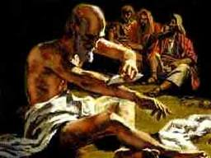
3
Crea que Dios es bueno:
Cuando las pruebas y las dificultades nos llegan, a Satanás le agrada poner malos pensamientos en nuestras mentes. Quizá sugiera algo como esto: “Si Dios es bueno, no te ama. Y si te ama, no es bueno. ¿Cómo podría un Dios bueno permitir que esto te suceda?”
Si aceptamos los malos pensamientos de Satanás, nos harán tener lástima por nosotros mismos, y producirán depresión. La verdad es que Dios nos ama y que Él es bueno, no importa cuáles sean nuestras circunstancias
Reflexiona sobre la prueba de Job, el trato de su esposa y sus amigos, pero un final feliz: Job 1:1-3; 42:10-17
La Biblia dice: “Aleluya. Alabad a Jehová, porque él es bueno; porque para siempre es su misericordia” (Salmo 106:1).

Slide 19
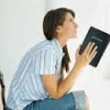
4
Rinda su voluntad a Dios.
Hay algo dentro de nosotros que decide todo y controla todo. ¿Qué es? Es nuestra voluntad.
¿Qué significa rendir nuestra voluntad a Dios? Significa escoger la voluntad de Dios en todas las cosas y en todo momento. Esto permite que Dios obre Su plan perfecto en nuestra vida. Un gran predicador dijo una vez: «Nuestra voluntad es nuestra para hacerla de Dios».
Dame, hijo mío, tu corazón, y observen tus ojos mis caminos (Prob.23:26).

Slide 20

5
Crea que todas las cosas ayudan a bien para los que aman a Dios:
Nada que entra en la vida de un hijo de Dios es accidental. Todo lo que nos pasa es por orden de Dios o permitido por Él. Si verdaderamente amamos a Dios, todas las cosas ayudarán para nuestro bien eterno. La Biblia dice:
«Sabemos que a los que aman a Dios, todas las cosas les ayudan a bien, esto es, a los que conforme a su propósito son llamados» (Romanos 8:28).

Slide 21
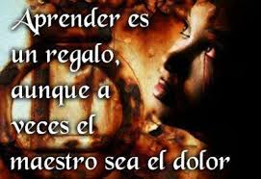
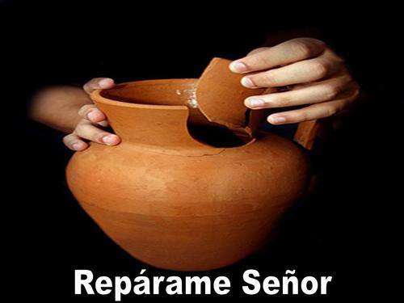
Quizás no podamos ver cómo todas las cosas están ayudando para nuestro bien, pero podemos saber que es así, porque Dios lo ha dicho.
La razón por la que todas las cosas ayudan a bien para los que aman a Dios es que Dios es soberano. Todas las cosas sirven a Dios, y Él hace que ayuden para el bien de los hijos que le aman.

Slide 22
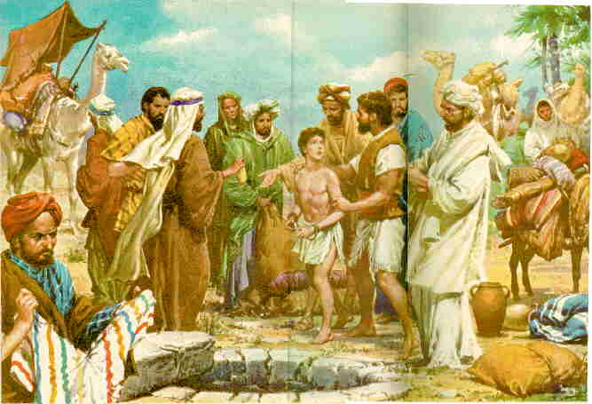
Tome por ejemplo a José. El fue el penúltimo de los doce hijos de Jacob. Era un joven piadoso cuyo padre lo amaba de manera especial. Pero sus hermanos mayores le tenían envidia y lo odiaban. Lo vendieron como esclavo a Egipto y le dijeron a su padre que sin duda un animal salvaje lo había matado.
Siendo esclavo en Egipto, José sufrió terriblemente. Satanás usó a la esposa del rey y fue acusado falsamente por la esposa de su amo y pasó dos años encarcelado por algo que no había hecho.

Slide 23
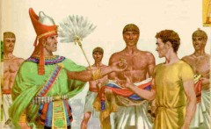
Nos preguntamos: ¿Había olvidado Dios a José? No, de ninguna manera.
Todo el tiempo, José fue honrado por el Faraón y puesto a cargo de todo lo que había en Egipto. Después, cuando hubo una gran hambre, José estaba en una posición para salvar a sus hermanos y a sus familias. Los llevó a Egipto y cuidó de ellos.
Todo lo que Dios permite que llegue a mí será para mi bien cuando me suceda. Pocas cosas podrían ser peores que las que los hermanos de José le hicieron a él. Odiarlo y venderlo como esclavo fueron pecados terribles. Ellos lo hicieron con la intención de hacerle un mal, pero Dios lo permitió, y cuando sus acciones tocaron la vida de José, Dios utilizó esto para el bien de José y de ellos mismos.

Slide 24
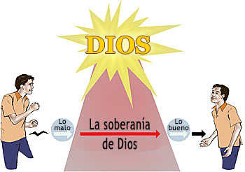
Aunque José no podía entender eso en ese tiempo, resultó ser la bendición más grande de toda su vida. Con el tiempo José vio la mano de Dios en todo el asunto. Perdonó libremente a sus hermanos y les dijo:
“Vosotros pensasteis mal contra mí, mas Dios lo encaminó a bien” (Génesis 50:20).
No te olvides que Dios siempre tiene el control de tu vida si tu se lo permites.

Slide 25
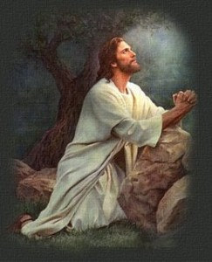
El Secreto del cristiano para una vida de gozo
Cuando Jesús vivió aquí como Hombre, sufrió dificultades, pruebas y dolor; sin embargo fue una de las personas más gozosas que jamás haya vivido. ¿Cuál fue su secreto? Fue doble:
Primero. Confió en Su Padre y Segundo. Aceptó con gratitud Sus circunstancias, sabiendo que eran la voluntad de Su Padre para Él. De la misma forma, Yo también puedo tener gozo y descanso al hacer estas dos cosas.

Slide 26
1
Confiar en mi Padre Celestial
Confiar en Dios significa mirar más allá de mis circunstancias y no permitir que ellas se interpongan en mi relación con Dios.
Recuerda que nada sucede aparte de Él. Él es absolutamente supremo. Por tanto, no hay cosas secundarias en la vida de un hijo de Dios.
Mi trato es directamente con Dios, y no con mi trabajo, las personas o las cosas. Todo lo que me afecta llega a través de mi Padre. Creo en Su Palabra y Dios hace que todo ayude para el bien de los que le aman.

Slide 27
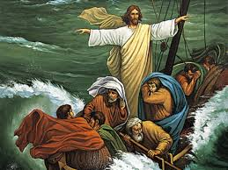
El testimonio de Jesús en los Evangelios es que tenía un Padre celestial que siempre estaba con Él.
En una ocasión Jesús y Sus discípulos estaban en un pequeño bote cuando una tormenta violenta los azotó. Los discípulos temían por sus vidas, pero Jesús estaba tranquilamente durmiendo en el barco. Tenía un Padre en el cielo y confiaba en Su Padre.
Yo también tengo un Padre en el cielo y puedo confiar en Él en las “tormentas de la vida”.

Slide 28
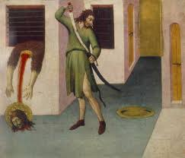
Aceptar con gratitud mis circunstancias como la voluntad del Padre para mí
2
Juan el Bautista al estar encarcelado dudó del Señor Jesús (lea Mat.11:2-6); pero después a pesar de las «circunstancias» retomó la fe, y fue decapitado.
Su propio pueblo rechazó a Jesús; los líderes religiosos blasfemaron contra Jesús. Pero no se preocupó ni se enojó, antes oraba por ellos (lea Luc.23:34), Él daba gracias al Dios de los cielos y de la tierra.
¿Cómo pudo nuestro Señor dar gracias al Padre bajo circunstancias tan difíciles? Él vio todas las circunstancias como la voluntad del Padre para Él. Dijo: “Sí, Padre, porque así te agradó”(Mateo 11:26).

Slide 29
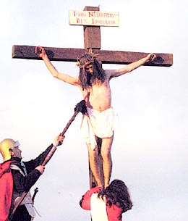


Aun al enfrentar la muerte en la cruz, el Señor Jesús no miró a los hombres malos que lo odiaban y que tenían intenciones de matarlo. Ni siquiera miró a Satanás que estaba detrás de todo. Más bien, dijo: “La copa que el Padre me ha dado, ¿no la he de beber?” (Juan 18:11).
Si yo deseo conocer el gozo y el descanso, no debo murmurar ni quejarme, sino decirle a mi Padre: “Padre, gracias porque sé que has permitido que esto venga a mí porque es Tu voluntad, y Tu voluntad es para bien”. El secreto de una vida de gozo es ver a Dios en todas nuestras circunstancias (lea Sant.5:13-14).

Slide 30
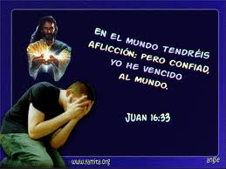
Texto para memorizar:

Slide 31
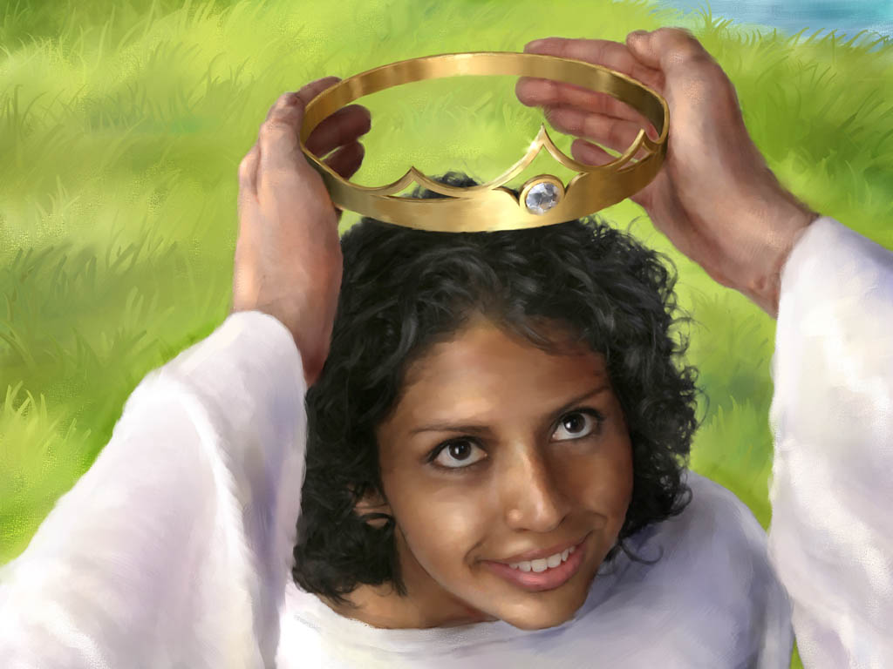
Finalmente, recordemos las Palabras del Testigo Fiel y Verdadero: «Yo vengo pronto. Retén lo que tienes para que nadie tome tu corona.
Al que venza, yo le haré columna en el templo de mi Dios, y nunca jamás saldrá fuera. Y escribiré sobre él el nombre de mi Dios, y el nombre de la ciudad de mi Dios—la nueva Jerusalén que desciende del cielo, enviada por mi Dios— y mi nombre nuevo» (Apoc.3:11,12).

Slide 32
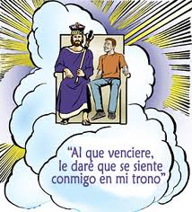
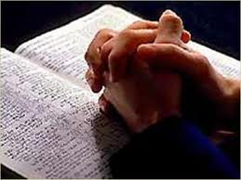
Que Dios le bendiga es mi deseo y oración, y que ojala, con el poder del Espíritu Santo, usted y yo podamos obtener la Victoria SOBRE LAS CIRCUNSTANCIAS. En el nombre de Cristo Jesús. Amen.

